Slide 1

Ajouter un fichier à son dépôt
Créons un burger
Créez le fichier doublecheese.txt dans le dossier burgers et notez-y la liste des ingrédients pour faire un double cheese.
steak
tomates
cheese
oignons
cornichons
ketchup
moutarde

Slide 2
Ajouter un fichier à son dépôt
Mon dépôt git
Mon dossier de travail
burgers

Slide 3
Ajouter un fichier à son dépôt
Indexer un fichier dans votre dépôt git
Placez vous dans votre dossier burgers
Indexez le fichier doublecheese.txt dans votre dépôt avec la commande git add doublecheese.txt
$ cd burgers
$ git add doublecheese.txt

Slide 4
Ajouter un fichier à son dépôt
Enregistrer les changements
Validez cette modification afin de l’enregistrer dans votre dépôt avec la commande git commit
$ git commit doublecheese.txt –m "Création du doublecheese"
[master (root-commit) c17b141] Création du doublecheese
1 file changed, 7 insertions(+)
create mode 100644 doublecheese.txt

Slide 5
Ajouter un fichier à son dépôt
Mon dépôt git
Mon projet
burgers
R1

Slide 6
Modifier un fichier
Il n’y a pas de tomates dans le doublecheese !
Modifiez le fichier doublecheese.txt

Slide 7

Un nouveau burger
Ajoutez le fichier bigmac.txt à votre projet burgers
steak
salade
tomates
oignons
cornichons
ketchup
moutarde

Slide 8
Vérifier l’état de son projet
Où en sommes-nous ?
Vérifiez ce qui a changé dans votre projet avec la commande git status
$ git status
On branch master
Changes not staged for commit:
(use "git add <file>..." to update what will be committed)
(use "git checkout -- <file>..." to discard changes in working directory)
modified: doublecheese.txt
Untracked files:
(use "git add <file>..." to include in what will be committed)
bigmac.txt
no changes added to commit (use "git add" and/or "git commit -a")

Slide 9
Indexer les modifications
Indexer la modification sur le fichier doublecheese.txt avec la commande git add
$ git add doublecheese.txt

Slide 10
Vérifier l’état de son projet
Où en sommes-nous ?
Vérifiez ce qui a changé dans votre projet avec la commande git status
$ git status
On branch master
Changes to be committed:
(use "git reset HEAD <file>..." to unstage)
modified: doublecheese.txt
Untracked files:
(use "git add <file>..." to include in what will be committed)
bigmac.txt

Slide 11
Ajouter un nouveau fichier au dépôt
Ajout le nouveau fichier bigmac.txt avec la commande git add
$ git add bigmac.txt

Slide 12
Vérifier l’état de son projet
Où en sommes-nous ?
Vérifiez ce qui a changé dans votre projet avec la commande git status
$ git status
On branch master
Changes to be committed:
(use "git reset HEAD <file>..." to unstage)
new file: bigmac.txt
modified: doublecheese.txt

Slide 13
Valider les modifications
Lancez la commande git commit
$ git commit –m “Ajout du bigmac et correction du double cheese“
[master afb67b0] Ajout du bigmac et correction du double cheese
2 files changed, 7 insertions(+), 1 deletion(-)
create mode 100644 bigmac.txt

Slide 14
Premiers pas avec git
Mon dépôt git
Mon projet
burgers
R2
R1

Slide 15
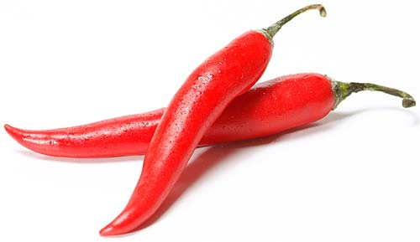
Introduisons une erreur
Modifiez le fichier bigmac.txt afin d’y introduire un mauvais ingrédient.

Slide 16
Retrouver la version précédente d’un fichier
Restaurer la dernier version valide du fichier à l’aide de la commande git checkout
$ git checkout bigmac.txt

Slide 17
Consulter les révisions de votre dépôt local
Utilisez la commande git log pour consulter les révisions de votre dépôt local
$ git log
commit afb67b0177d49235f43737ee72cc76bccd58e5b0
Author: Julien Seiler <julien.seiler@gmail.com>
Date: Tue Apr 7 15:56:07 2015 +0200
Ajout du bigmac et correction du double cheese
commit c17b1418035b6ae2ad2d38b3b089df27130eea9c
Author: Julien Seiler <julien.seiler@gmail.com>
Date: Tue Apr 7 15:40:01 2015 +0200
Création du doublecheese

Slide 18

Revenir à une révision précédente de votre projet
Revenez à la version initiale de votre projet (juste le doublecheese.txt) en utilisant la commande git checkout <id rev>
$ git checkout c17b1418035b6ae2ad2d38b3b089df27130eea9c
$ ls
doublecheese.txt

Slide 19
Revenir à la dernière version du projet
Revenez à la version initiale de votre projet
$ git checkout master
$ ls
bigmac.txt doublecheese.txt

Slide 20
Créer une nouvelle branche
Créer une nouvelle branche bio sur votre dépôt
$ git branch bio

Slide 21
Créer une nouvelle branche
Consultez les branches disponibles sur votre dépôt
$ git branch
bio
* master

Slide 22
Changer de branche
Utilisez la commande git checkout pour changer de branche.
$ git checkout bio
Switched to branch 'bio'

Slide 23
On passe au bio !
Modifiez la recette du Big Mac et commité la modification
steak bio
salade bio
tomates bio
oignons bio
cornichons bio
ketchup bio
moutarde bio
$ git commit –a –m "Bio Mac"

Slide 24
On passe au bio !
Modifiez la recette du Double Cheese et commité la modification
steak bio
cheese bio
oignons bio
cornichons bio
ketchup bio
moutarde bio
$ git commit –a –m « Doubio Cheese"

Slide 25
Aller plus loin avec les branches
r1
r2
r3
master
r4
r5
bio
Bio Mac
Doubio Cheese

Slide 26
Revenons sur notre branche principale
Revenez sur la branche principale avec la commande git checkout
$ git checkout master

Slide 27
Fusion des branches
On peut récupérer les modifications enregistrées sur la branche bio avec la commande git merge
$ git merge bio
Updating 92afcc5..71c36de
Fast-forward
bigmac.txt | 14 +++++++-------
doublecheese.txt | 12 ++++++------
2 files changed, 13 insertions(+), 13 deletions(-)

Slide 28
Exercice
Supprimer le bigmac de votre dépôt
Ajouter un burger à votre dépôt
Restaurer le bigmac dans votre dossier de travail

Slide 29
Exercice
Supprimer le bigmac de votre dépôt
$ git rm bigmac.txt
$ git commit –m “Bye bye Big Mac“

Slide 30
Exercice
Ajouter un burger à votre dépôt
$ git add newburger.txt
$ git commit –m “Ajout d’un nouveau burger“

Slide 31
Exercice
Restaurer le bigmac dans votre copie de travail
$ git checkout <rev> bigmac.txt
$ git commit –a –m "Retour du Big Mac"
<rev> est la dernière révision à laquelle le bigmac.txt était présent

Slide 32

Se connecter au serveur Github
https://github.com/
Créer un compte
www.github.com

Slide 33
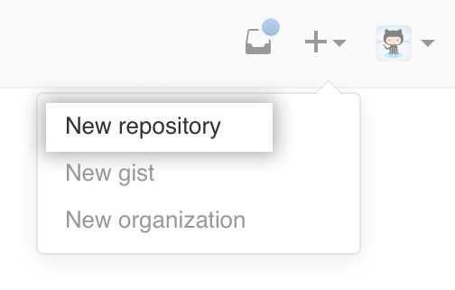
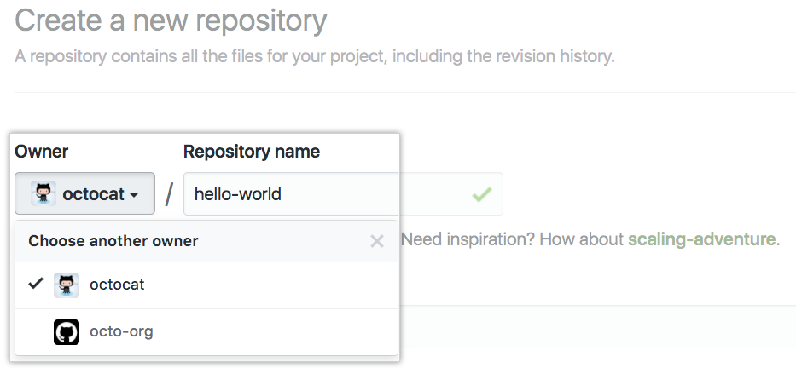
Créer un dépôt sur le serveur
Créer un dépôt public pour votre projet
Choisissez un nom
de la forme
burgers-votrelogin !

Slide 34
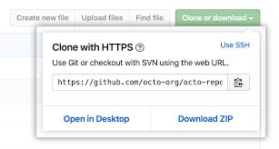
Votre premier dépôt Git
Vérifiez que votre dépôt a bien été créé
L’adresse de votre
dépôt est ici

Slide 35

Travailler à plusieurs
Déclarer serveur distant
Déclarez le serveur github dans votre dépôt local avec la commande git remote add
$ git remote add origin http://github.com/your_login/burgers-berrada.git

Slide 36
Envoyer les révisions de votre dépôt sur le serveur
git push –u origin master
$ git push –u origin master
Counting objects: 12, done.
Delta compression using up to 4 threads.
Compressing objects: 100% (9/9), done.
Writing objects: 100% (12/12), 1.14 KiB | 0 bytes/s, done.
Total 12 (delta 0), reused 0 (delta 0)
To http://serv-gitlab.igbmc.u-strasbg.fr/training/burgers-seilerj.git
* [new branch] master -> master
Branch master set up to track remote branch master from origin.
Vous pouvez également « pusher » votre branche bio…

Slide 37
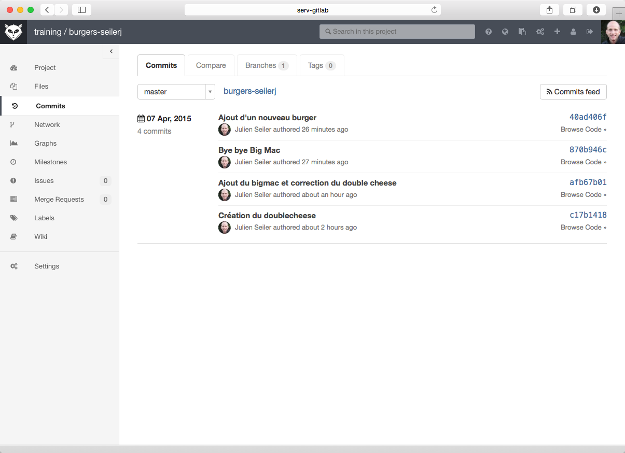
Consultez votre dépôt via github

Slide 38
Cloner un dépôt
Créer une copie locale du dépôt de votre voisin
Placez-vous dans un dossier en dehors de votre dépôt et utilisez la commande
git clone <addresse du dépôt de votre voisin>
$ cd /tmp
$ git clone http://github.com/your_login/burgers-toto.git
Cloning into 'burgers-toto'...
remote: Counting objects: 12, done.
remote: Compressing objects: 100% (9/9), done.
remote: Total 12 (delta 0), reused 0 (delta 0)
Unpacking objects: 100% (12/12), done.
Checking connectivity... done.

Slide 39
Travailler à plusieurs
Créer un nouveau burger sur le dépôt de votre voisin et mettez à jour le serveur
$ cd burgers-voisin
$ git add smallburger.txt
$ git commit –m “Ajout d’un petit burger“
$ git push

Slide 40
Travailler à plusieurs
Mettez à jour votre dépôt local pour récupérer les modifications apportés par votre voisin
$ cd ../burgers
$ git pull

Slide 41
Exercice
Sur votre compte github, faite une pull request de la branch bio
Valider cette request et faites un commit
Créer une nouvelle release de votre projet

Slide 42
Exercice
Récupérer une copie locale du dépôt training/pizzas
Créer une pizza portant votre nom dans une nouvelle révision
Modifier les ingrédients de la pizza reine.txt et enregistrez une nouvelle révision
Mettez votre copie locale à jour par rapport au serveur
Consultez les modifications réalisées par les autres utilisateurs
Envoyez vos modifications sur le serveur

Slide 43
Exercice
git clone http://serv-gitlab.igbmc.u-strasbg.fr/training/pizzas
cd pizzas echo "Sauce tomate\nMozzarella\nOlives » > pizza-julien.txt git add pizza-julien.txt git commit pizza-julien.txt –m “Ajout pizza Julien“
echo "\ncapres" > reine.txt git commit -a –m “Ajout des capres sur la Reine“
git pull
git log
git push

